Slide 1
Практична робота учениці 10-а класу
Назаренко Альони
Славетні міста України: місто Київ

Slide 2
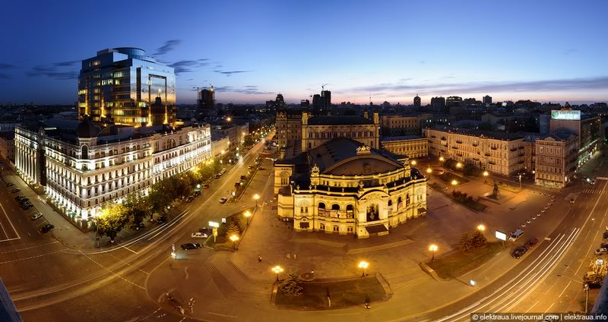
Місто Київ
Київ — «Мати міст руських», столиця України, місто-герой на річці Дніпро. Київ — адміністративний центр Київської області, який має особливий правовий статус. Місто розташоване на півночі центральної України. Київ займає шосте місце за населенням в Європі після Берліна, Москви, Санкт-Петербургу, Лондона і Мадрида.

Slide 3
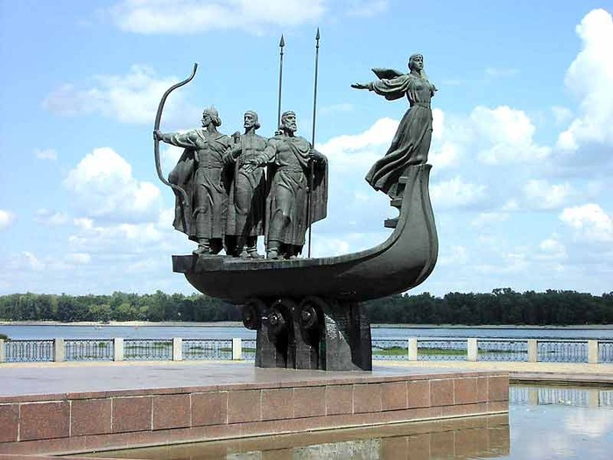
Нестір Літописець у своїй «Повісті врем’яних літ» пише про трьох братів — Кия, Щека й Хорива і їх сестру Либидь, саме вони за легендою заснували місто над Дніпром на семи пагорбах, назване на честь старшого брата Кия - Києвом. Скульптурна композиція на честь засновників Києва, яка є головною окрасою парку, відома неодмінно багатьом – адже вона стала одним із символом столиці. Хто ж не памятає знаменитий човен, який несе по водах могутньої великої ріки трьох братів і сестру, до місця майбутнього заснування Києва.

Slide 4
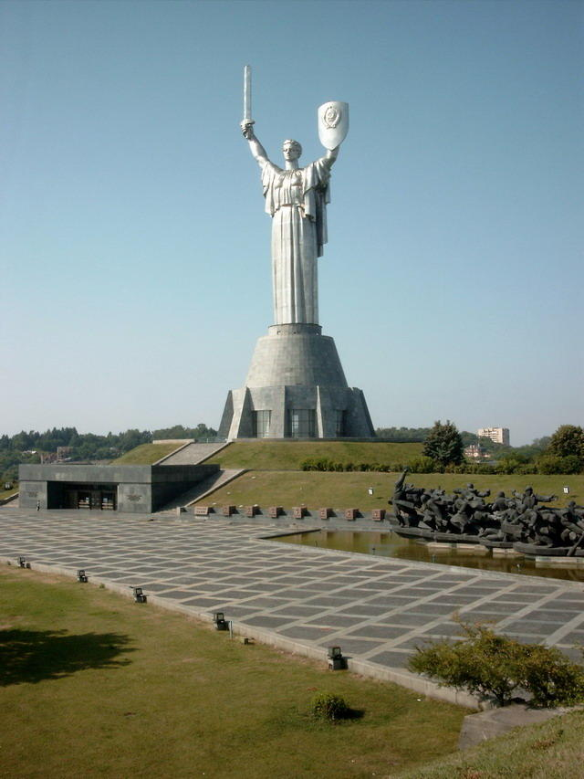
Батьківщина-мати
Статуя Батьківщина-мати на Дніпрі розташована в Національному музеї історії Великої Вітчизняної війни. Займає 8 місце серед найвищих статуй у світі. Вона вища, ніж американська статуя Свободи. Загальна висота - 102 м.!

Slide 5
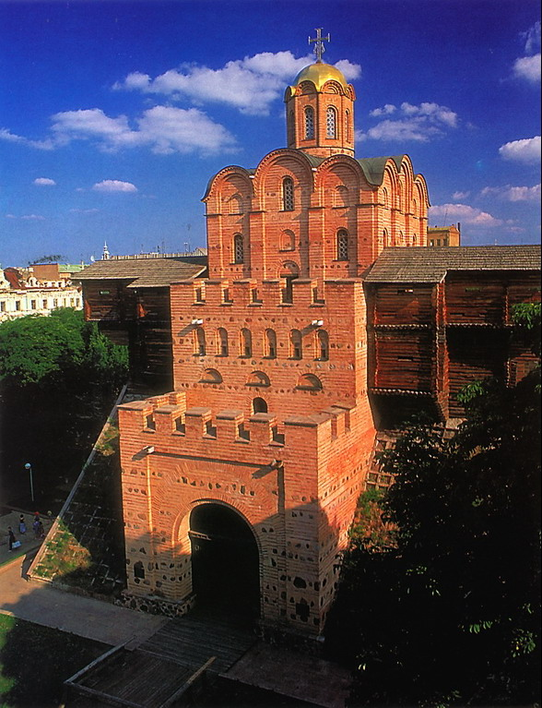
Золоті ворота
Золоті ворота в Києві - одна з небагатьох пам'яток оборонного зодчества Київської Русі, що дійшли до наших днів.
Місто київського князя Ярослава "Мудрого" оточували високі земляні вали загальною довжиною 3,5 кілометра. Вони проходили за нинішніми вулицями центральної частини Києва - від Львівської площі (де знаходилися Львівські ворота) вздовж вулиці Ярославів вал до Золотих воріт, спускалися до площі Незалежності (де стояли Лядські ворота) і знову піднімалися вгору до Михайлівської площі.
Золоті ворота були головним в'їздом у Київ. Це дивне творіння давньоруських зодчих - могутня бойова вежа із височить над нею церквою Благовіщення - викликало захоплення сучасників і навіює жах на ворогів своєю неприступності.

Slide 6
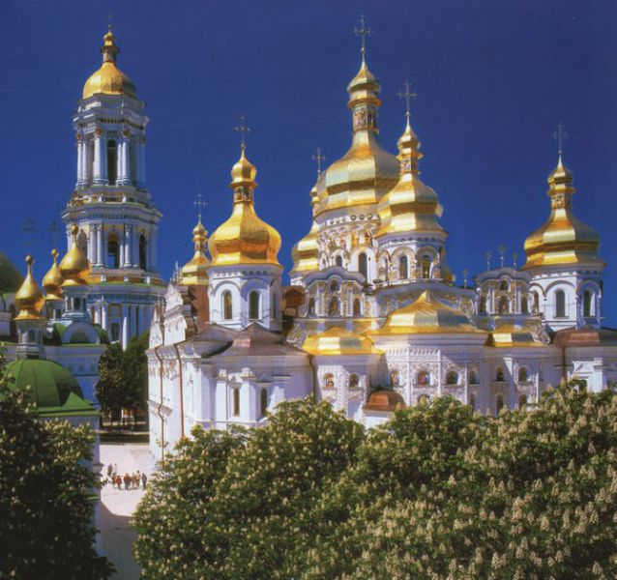
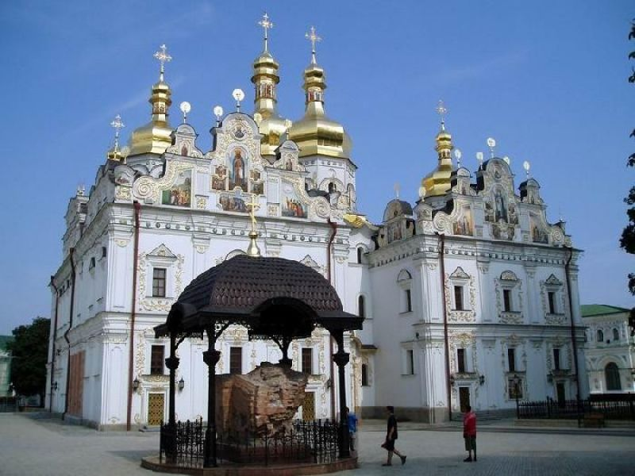
Києво-Печерська лавра
Києво-Печерська лавра заснована у 1051 році князем Ярославом Мудрим і є один з найдавніших монастирів Київської Русі. Заснований монастир монахами Антонієм і Феодосієм його учнем. Ченці оселилися в печері для усамітнення і молитов на горі обросла лісом. До них в печері жив священик Іларіон. Коли ченців стало приходити до печери все більше і більше, то Антоній викопав нову печеру на сусідній горі, яка перебувала нижче і оселився в ній. З цих часів і пішла назва гора нижня і верхня гора (тепер Верхня Лавра і Нижня Лавра). Ченці жили в суворій слухняність і служінні Господу, до них приходило все більше і більше кількість прихожан. Коли людей стало зовсім багато, ченці звернулися до князя Ізяслава (син князя Ярослава Мудрого) з проханням віддати їм всю гору, щоб побудувати церкву.

Slide 7
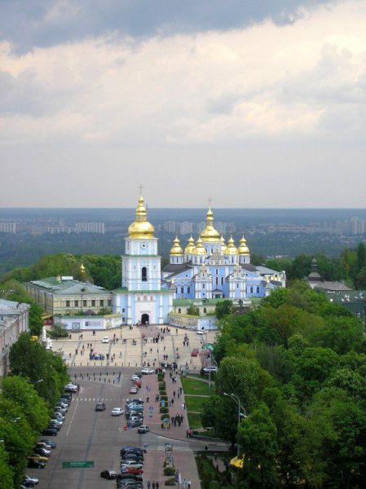
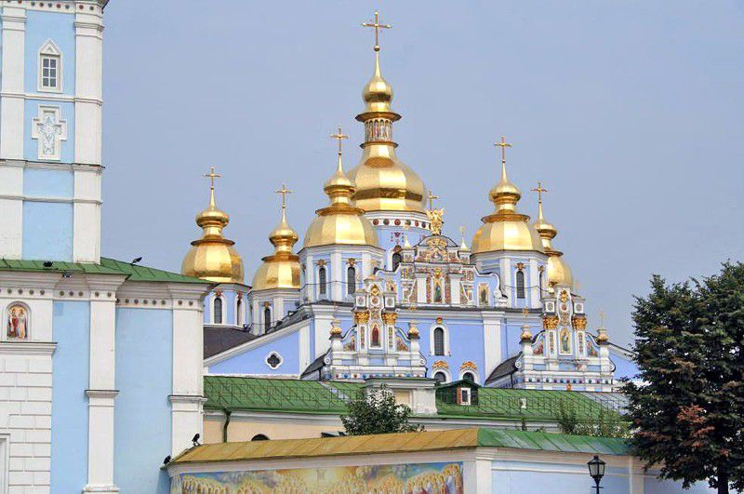
Михайлівський Золотоверхий собор
Михайлівський Золотоверхий собор - один з найдавніших монастирів в Києві. Собор є центральним храмом Михайлівського Золотоверхого монастиря. Монастир заснований в 1108 році онуком Ярослава Мудрого - київським князем Святополком Ізяславичем. Був усипальницею князя Святополка, його дружини Варвари та ін. Пережив війни. Припускається, що Михайлівський собор був першим храмом з позолоченим верхом, звідки на Русі пішла ця своєрідна традиція.

Slide 8
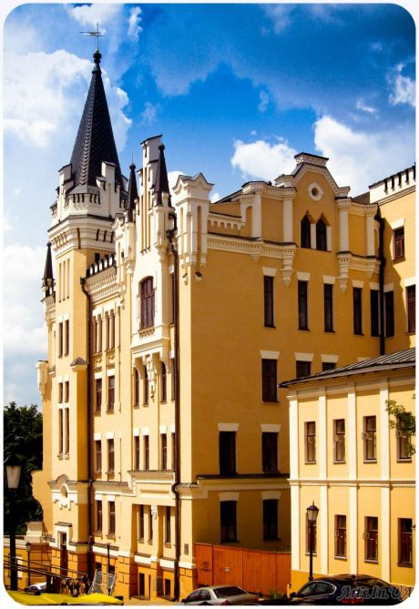
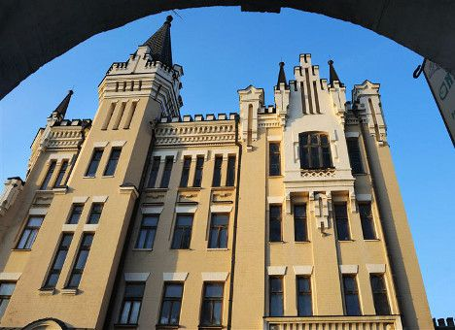
Замок Річарда Левове Серце
Споруда дохідного будинку, утилізована під неоготичний англійський замок, з'явилась на Андріївському узвозі завдяки техніку-будівельнику А.Краусу у 1904 році. Незабаром після заселення, власник будинку загинув. Будинок продали, а нові мешканці почали скаржитися на моторошне виття по ночах. "Замок" став обростати містичними легендами. За будинком є вихід на гірку, з якої відкривається чудовий краєвид .Замок названий киянами на честь англійського короля Річарда I Левине Серце, героя роману Вальтера Скотта «Айвенго».

Slide 9
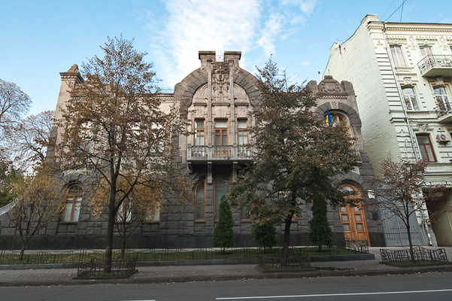
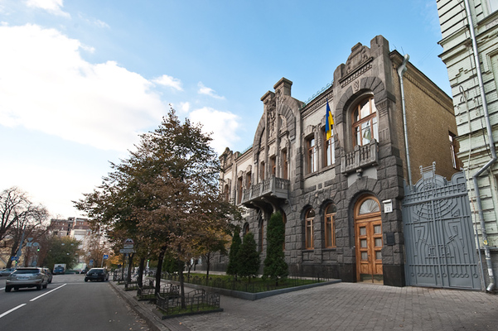
Будинок плачущої вдови
Будинок вдови, що плаче у стилі модерн був побудований в 1907 році на замовлення полтавського купця 2-ї гільдії Сергія Аршавського. Над одним з балконів головного фасаду будинку вдови, що плаче вирізана монограма колишнього власника особняка - Сергій Аршавський Головна особливість цього двоповерхового будинку - сумне жіноче обличчя виліплене на фасаді. Коли йде дощ по кам'яних щоках невтішної красуні течуть краплі і здається що вона плаче. Саме через це барельєфа будинок отримав таку назву. Втім, хто зображений на барельєфі і чому "вдова" плаче до цих пір залишається загадкою для істориків міста.

Slide 10

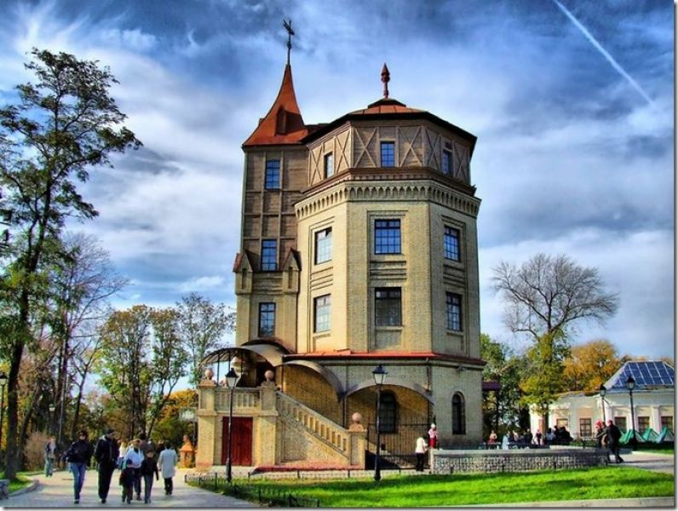
Музей води
Музей води знаходиться в самому центрі Києва в поблизу від Хрещатика і Майдану, тому це місце є одним з найбільш популярних у столиці. Музей розташовується в одній з водонапірних веж, вік яких більше 130 років. У музеї ви дізнаєтеся про водних запасах України, про гідросферу планети, як діяльність людини впливає на екологію. Оскільки музей знаходиться під землею, спускатися туди ви будете на спеціальному ліфті. Самим цікавим і захоплюючим моментом під час екскурсії є пускання мильних бульбашок, коли і дорослі, і діти можуть опинитися на кілька секунд всередині такого великого міхура.

Slide 11
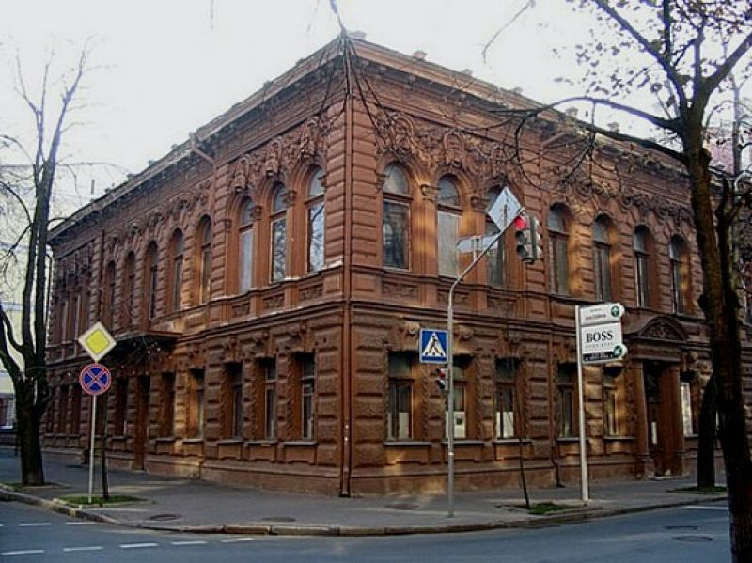
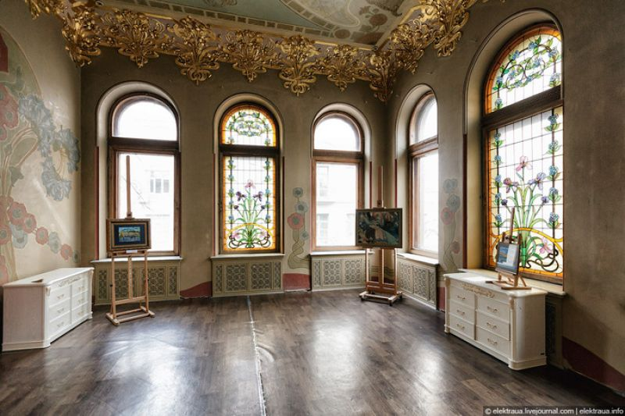
Шоколадний будиночок
Шоколадний будиночок - так прозвали будинок Могільцева, який займався легкою промисловістю. Особняк розташований на печерських Липках. Проект цього незвичайного будови був розроблений академіком архітектури Ніколаєвим. Стиль внутрішніх інтер'єрів являє собою змішання кількох художніх напрямків - модерну, ренесансу, готики і бароко. У радянські часи ця споруда виконувала функцію Палацу одружень.

Slide 12
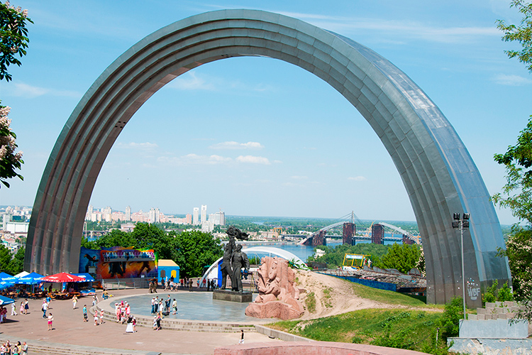
Хрещатий парк
Алея виводить до амфітеатру навколо Арки Дружби Народів, який надвоє розсічений найширшої сходами з гігантськими ступенями. Якщо спуститися по ним і пройти далі, повз скульптурної групи, присвяченій возз'єднання України з Росією і бронзово-сталевих фігур «Українська і Російська робітник» - можна вийти на набережну біля Паркового мосту.

Slide 13
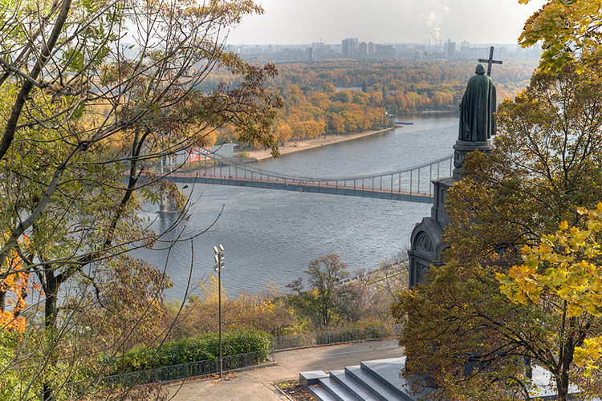
Володимирська гірка
Київський фунікулер, нижня станція якого знаходиться зовсім поруч, підніме гуляють на тераси Михайлівської гори. На нижній і середній терасі розташований парк «Володимирська гірка», названий на честь Володимира Великого, пам'ятник якому споруджено в західній, зверненої до Дніпра, частини гори посеред оглядової площадки. А верхня станція фунікулера відкриває двері прямо в комплекс Михайлівського монастиря....

Slide 14
Дякую за увагу!

